Slide 1
МАСТЕР-КЛАСС
«ИСПОЛЬЗОВАНИЕ НЕЙРОСЕТЕЙ И ИСКУССТВЕННОГО
ИНТЕЛЛЕКТА ДЛЯ РАБОТЫ ПЕДАГОГА: ПОВЫШЕНИЕ
ЭФФЕКТИВНОСТИ ОБУЧЕНИЯ, ИНДИВИДУАЛИЗАЦИИ
ОБРАЗОВАНИЯ И СОЗДАНИЕ ИНТЕРАКТИВНЫХ
МЕТОДИЧЕСКИХ МАТЕРИАЛОВ»
Выполнила:
Аксенова Валентина Егоровна,
воспитатель 1 квалификационной категории МБДОУ «Детский сад
№ 1 «Берёзка»»
с. Краснотуранск
2025 г.

Slide 2
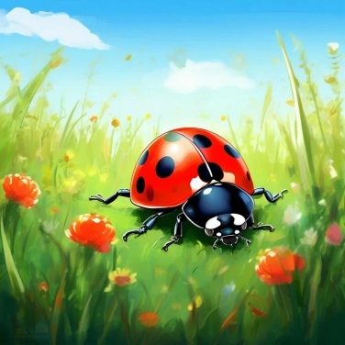
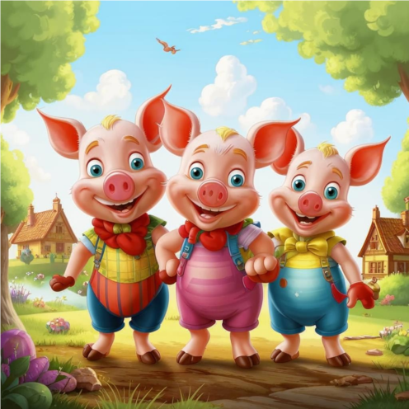
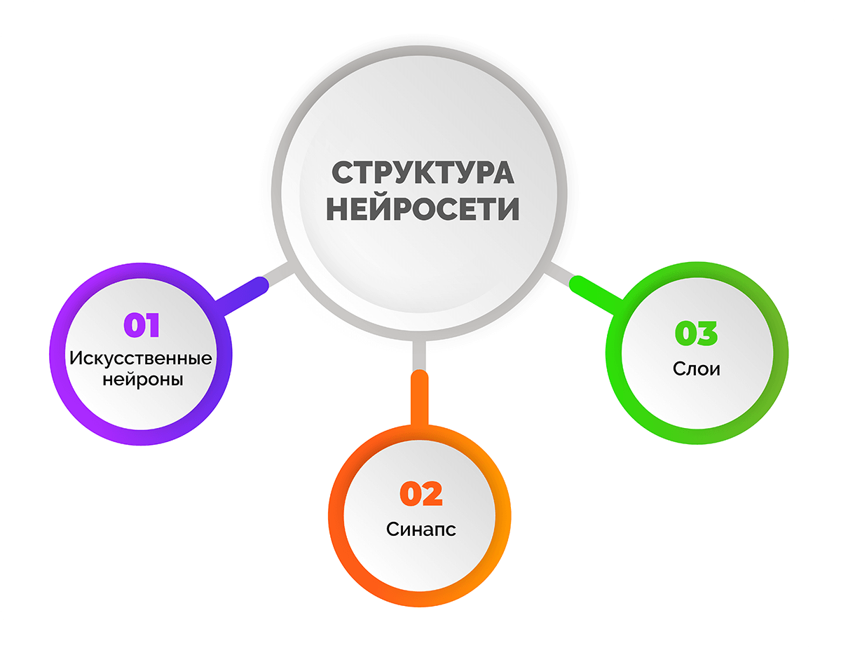
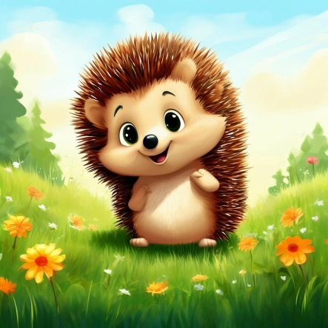
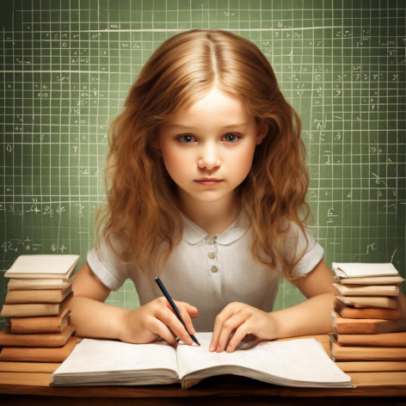
ПРОМТ
Искусственные нейроны (также называются словом «узлы») – элементарные вычислительные единицы, связанные между собой.
Нейронов в нейросети много, поэтому они объединяются в слои.
Синапсы – соединения, которые используются для того, чтобы отправлять сообщения между нейронами.

Slide 3
Например, рассматриваем элементы ТРИЗ – эволюция жилища.
Задание: попробовать нарисовать необычный дом будущего (дети набирают себе карточки с изображением предметов – вишня, часы, торт и т.д.). Кому какая карточка досталась, тот придумывает и рисует дом соответственно предмету на карточке: дом-часы, дом-вишня, дом-шарик и т.п.
Это же задание даём нейросети.

Slide 4
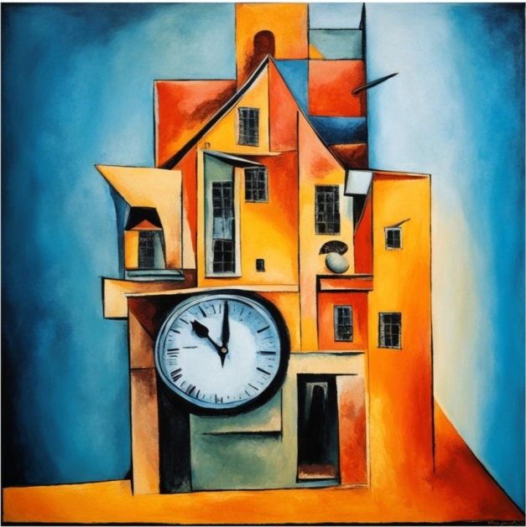
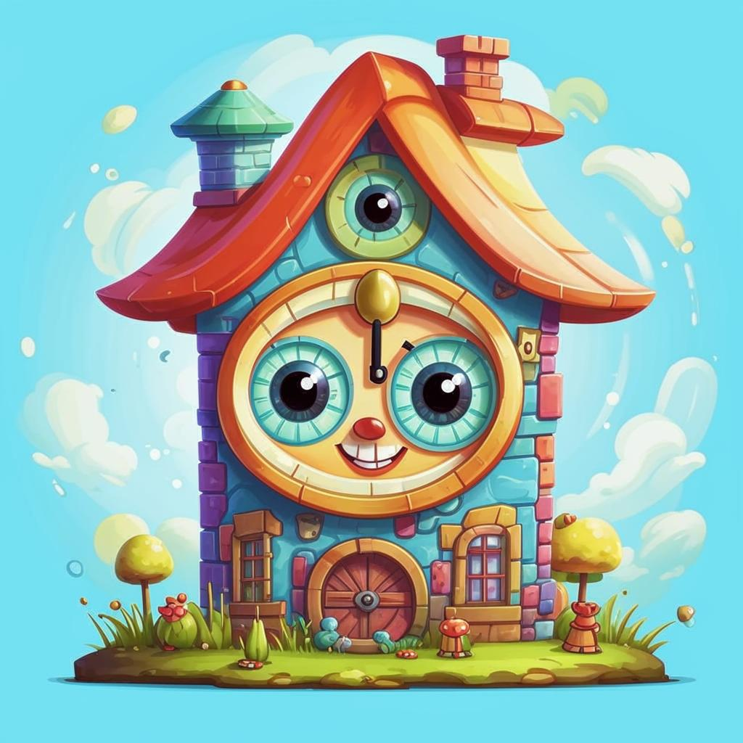
ПРОМТ – нарисуй дом-часы в мультяшном стиле
https://rudalle.ru/
Не требует регистрации
https://fusionbrain.ai/
Требует регистрации

Slide 5
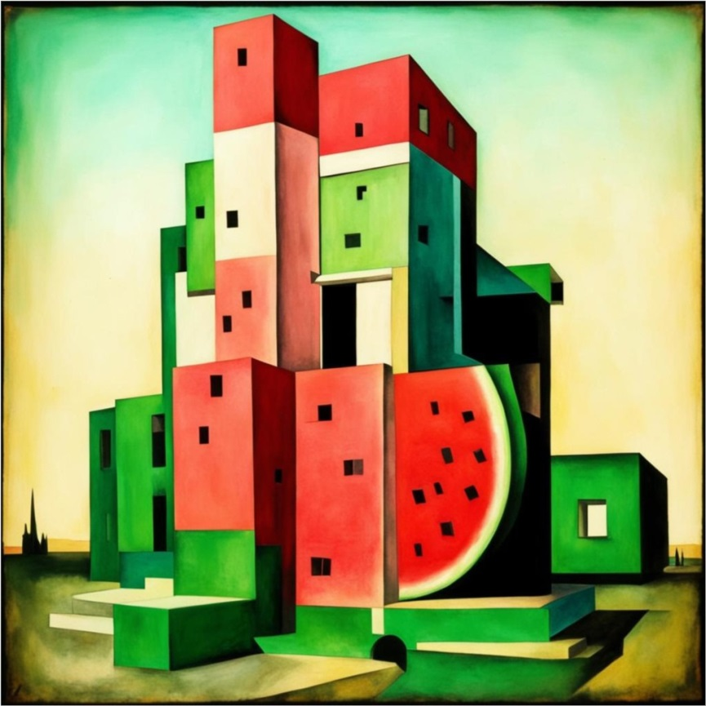
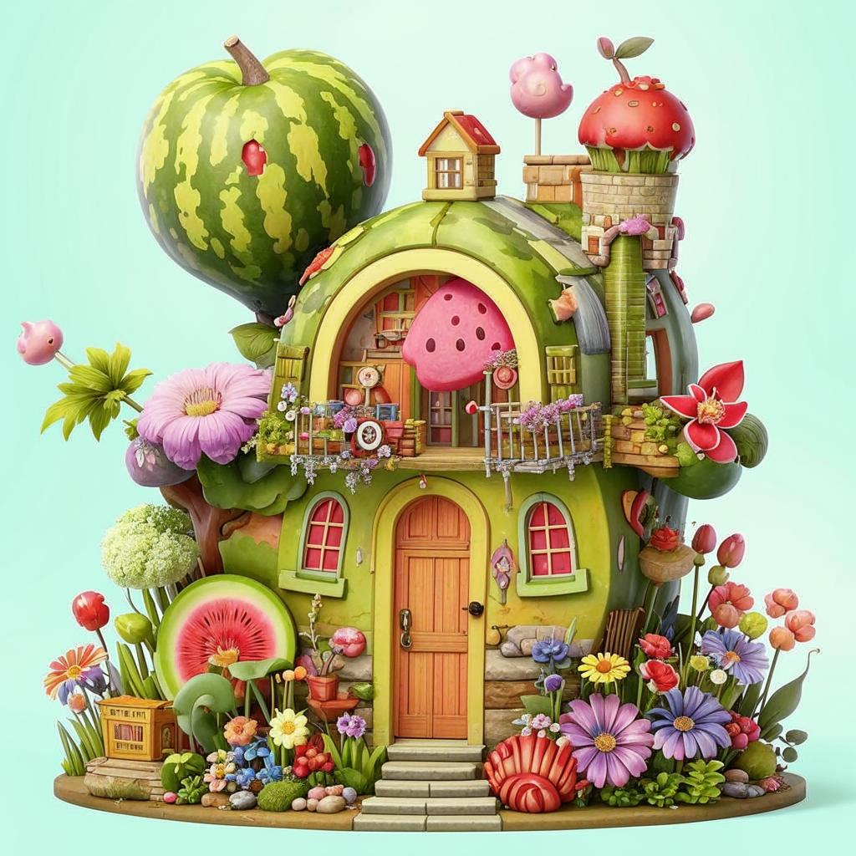
ПРОМТ – нарисуй дом-арбуз в мультяшном стиле
https://rudalle.ru/
Не требует регистрации
https://fusionbrain.ai/
Требует регистрации

Slide 7
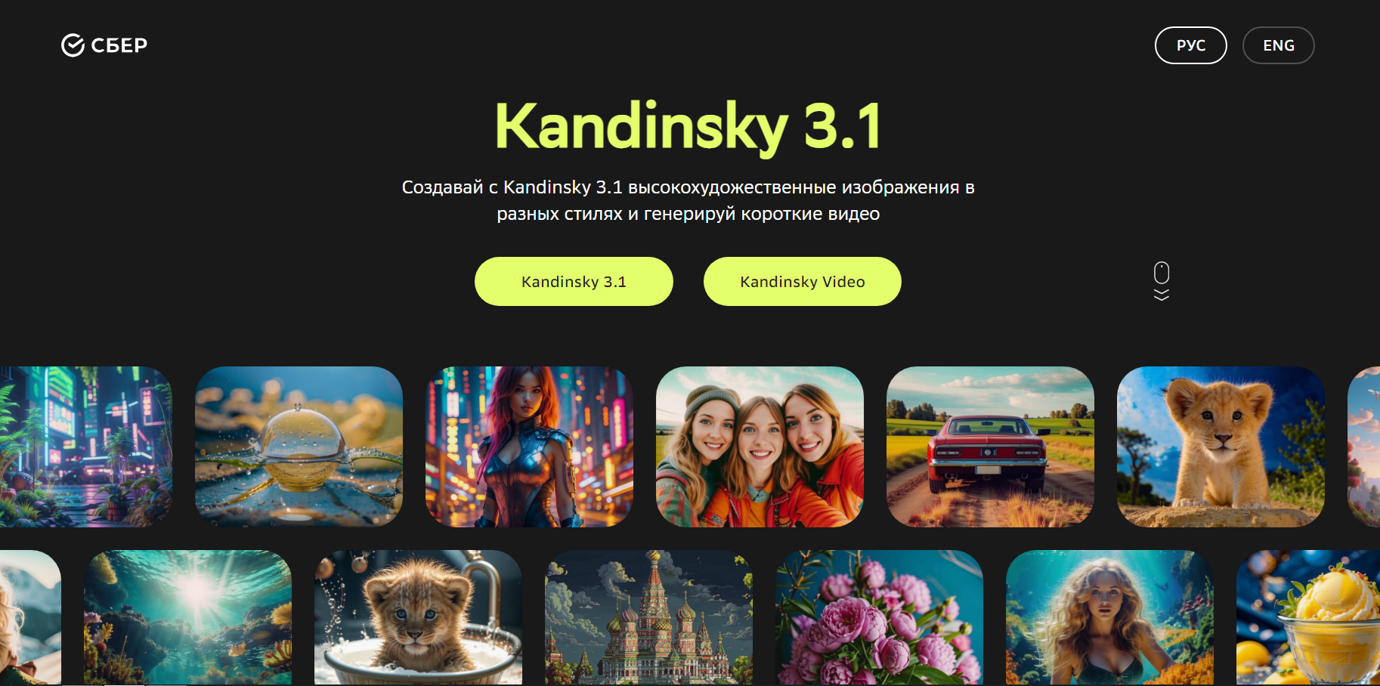
ГЕНЕРАЦИЯ КАРТИНОК
https://www.sberbank.com/promo/kandinsky/

Slide 8
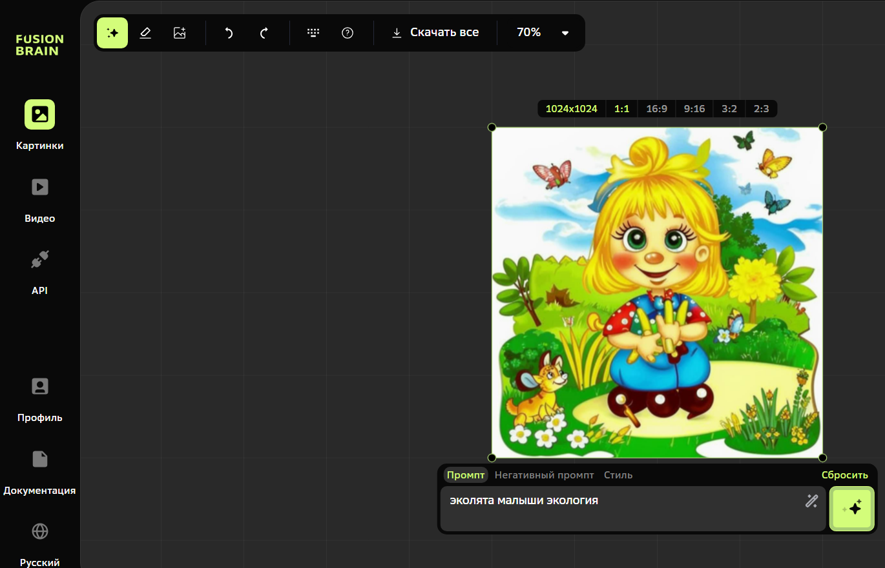

Slide 9
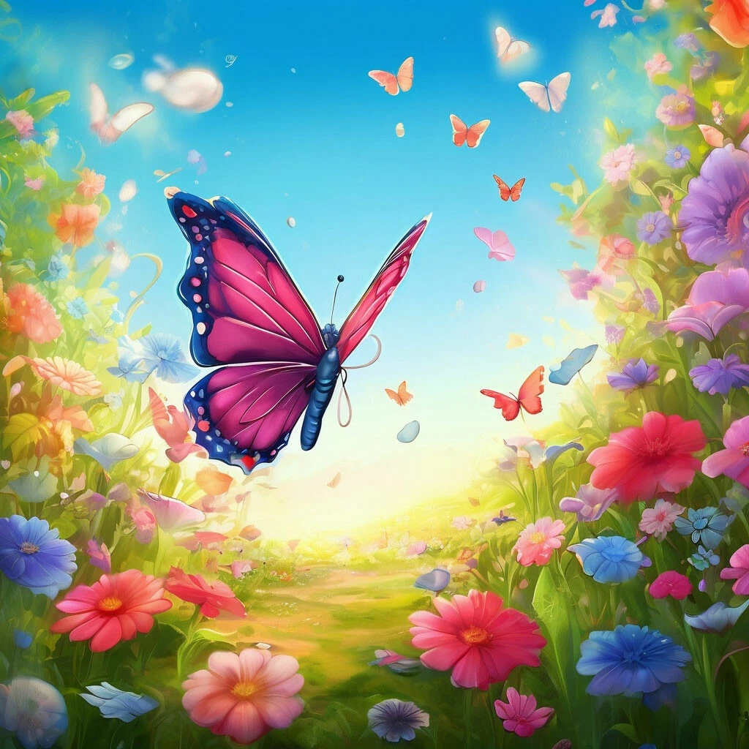

Slide 10
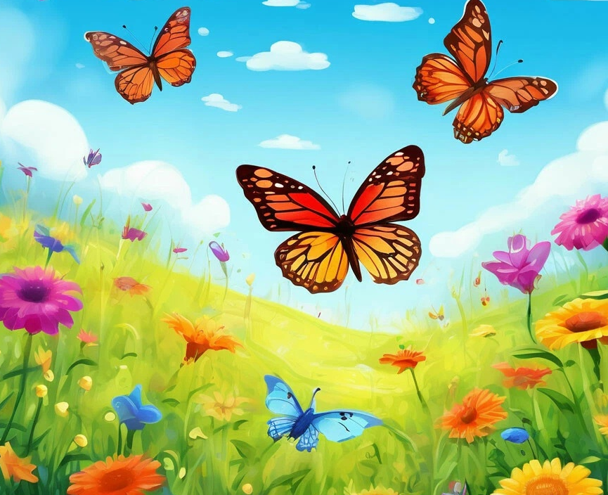

Slide 11
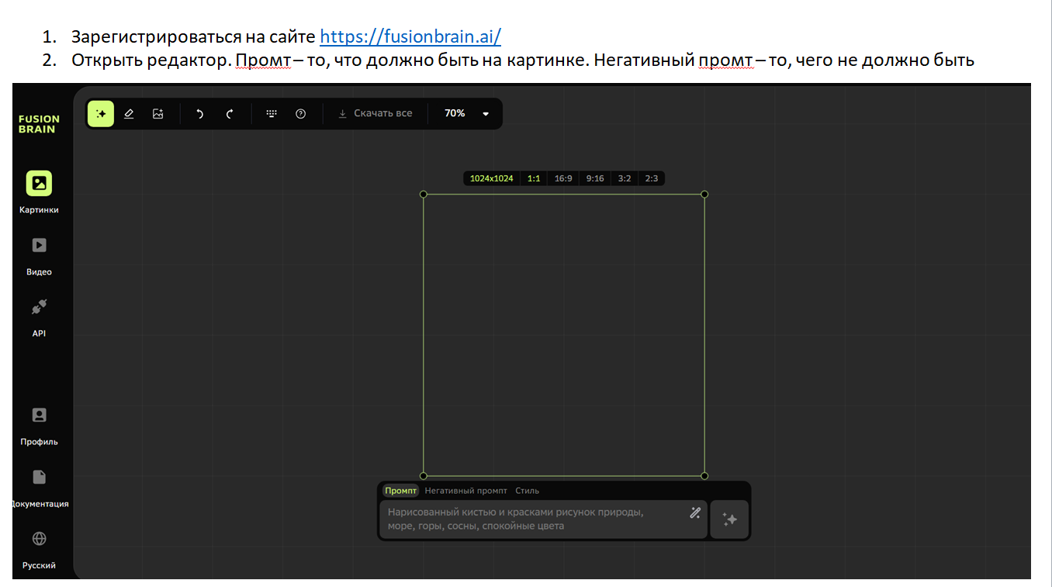

Slide 12
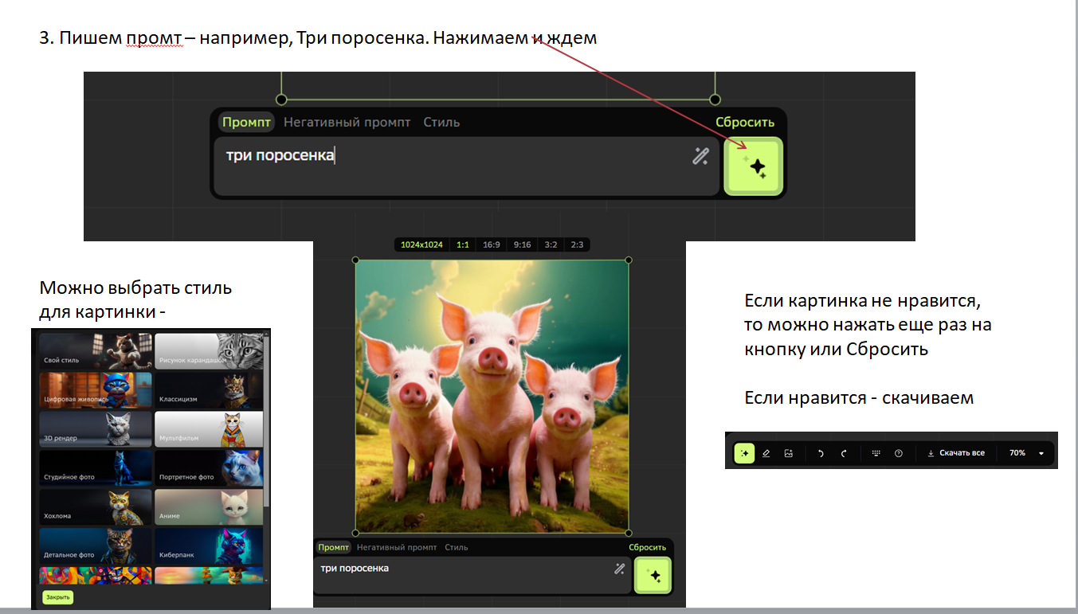

Slide 14
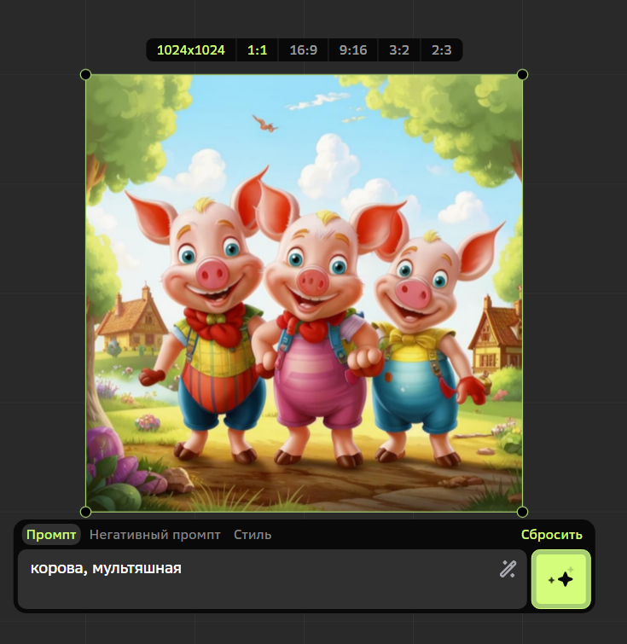

Slide 15
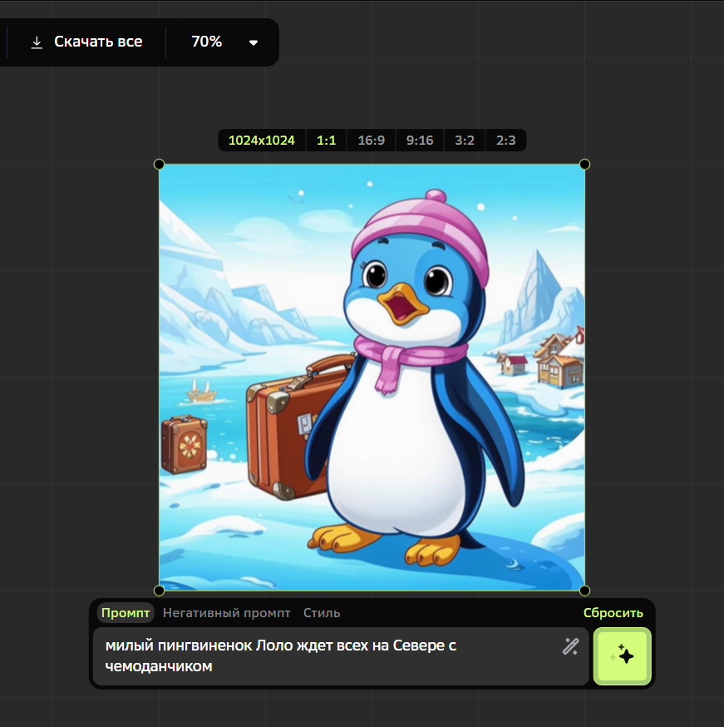
Нейросеть Fusion Brain

Slide 16
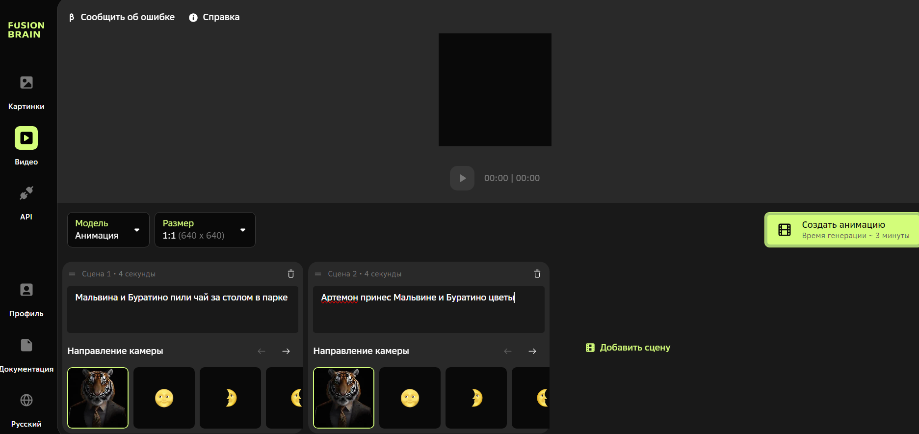
Создание небольшой анимации

Slide 17
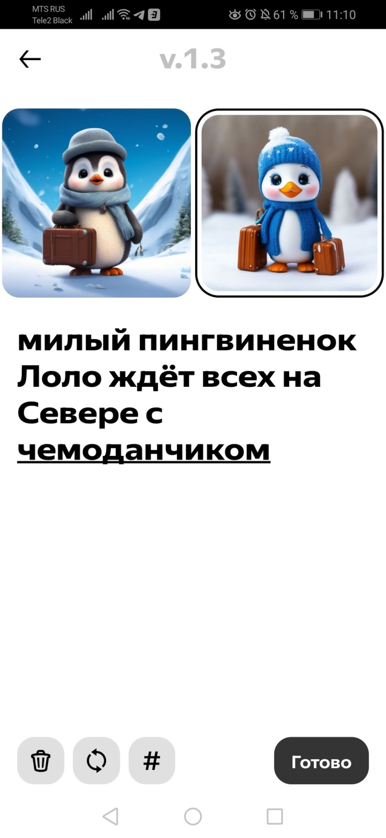
Нейросеть Шедеврум

Slide 18
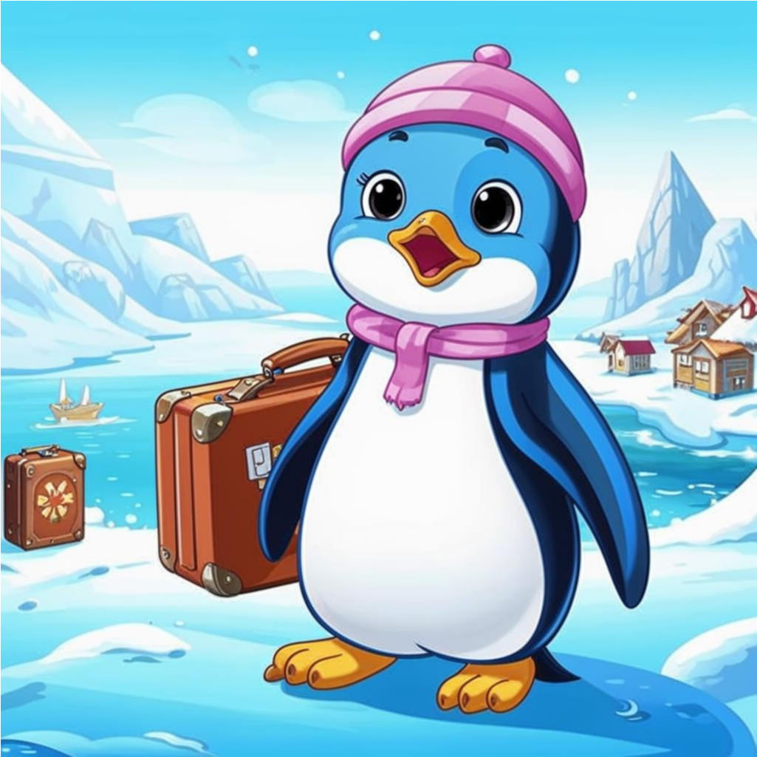
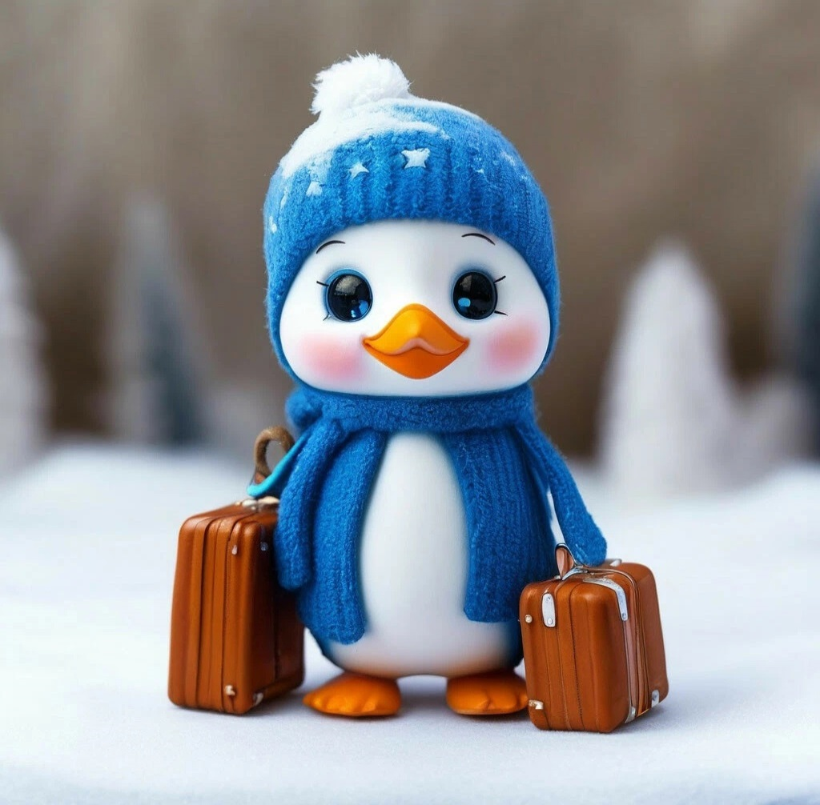
Нейросеть Fusion Brain
Нейросеть Шедеврум

Slide 19
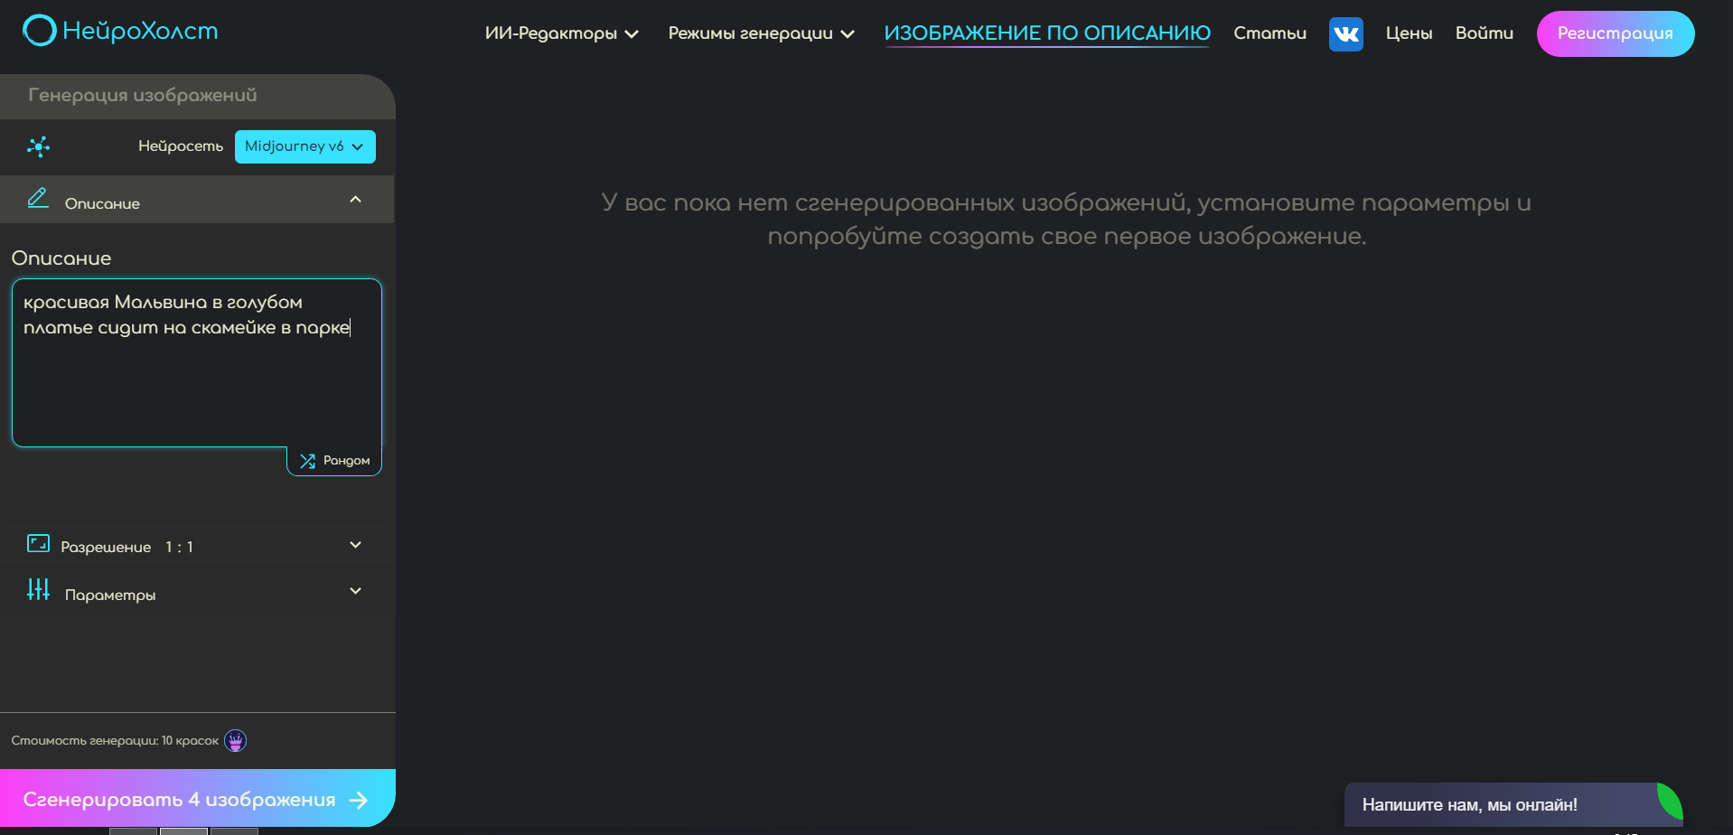
Изображение по описанию
https://neuro-holst.ru/
Нужна регистрация

Slide 20
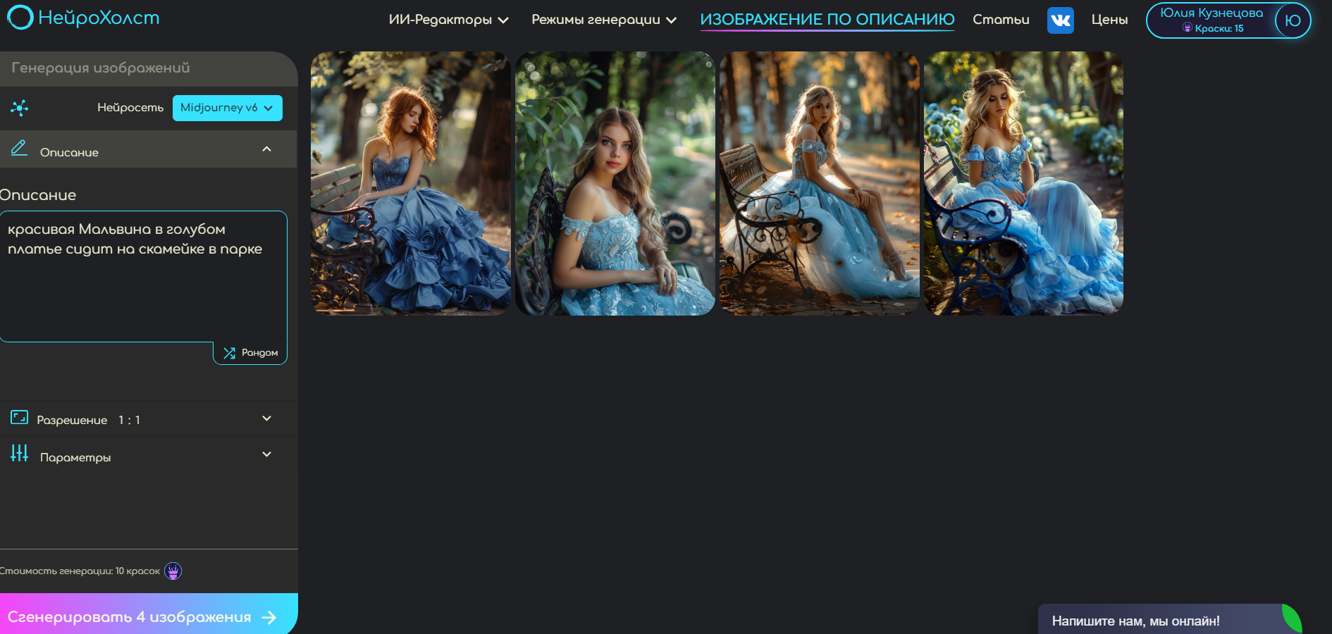
Изображение по описанию
https://neuro-holst.ru/
Нужна регистрация

Slide 21
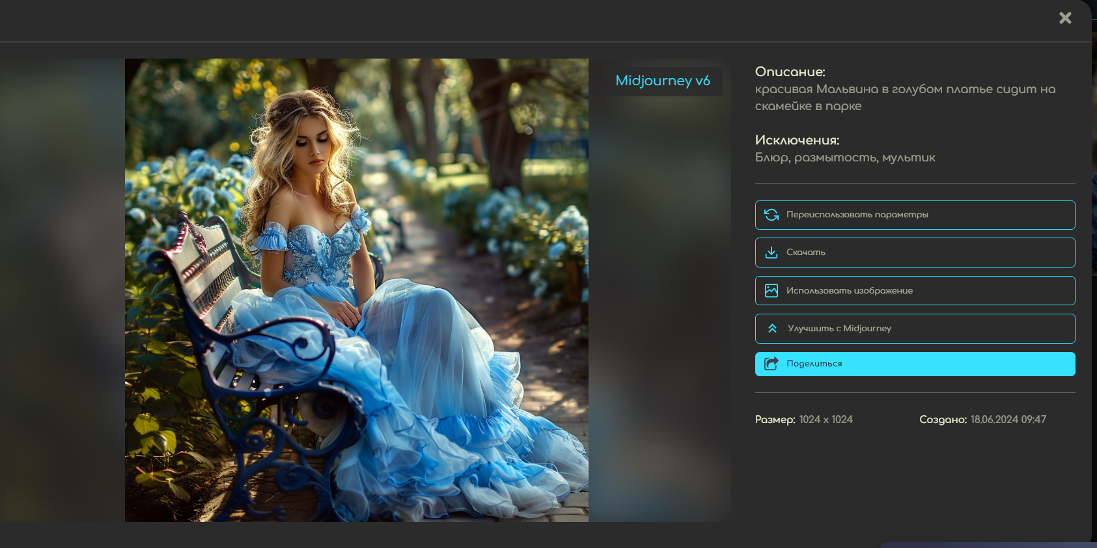
Изображение по описанию
https://neuro-holst.ru/
Нужна регистрация

Slide 22
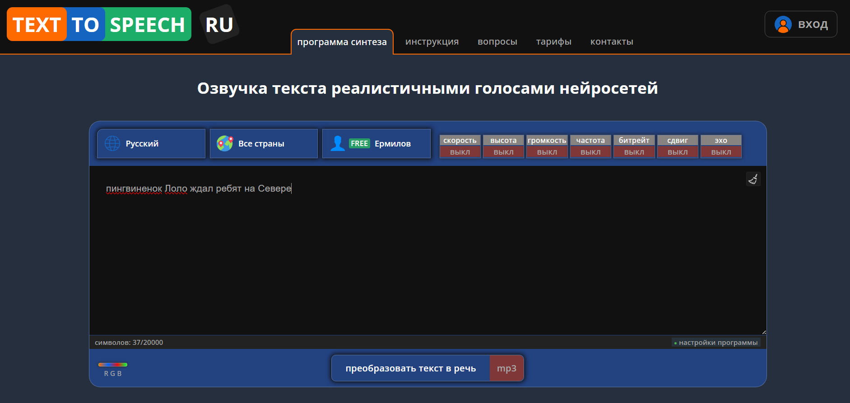
Озвучка голосом
Нужна регистрация
https://texttospeech.ru/

Slide 23
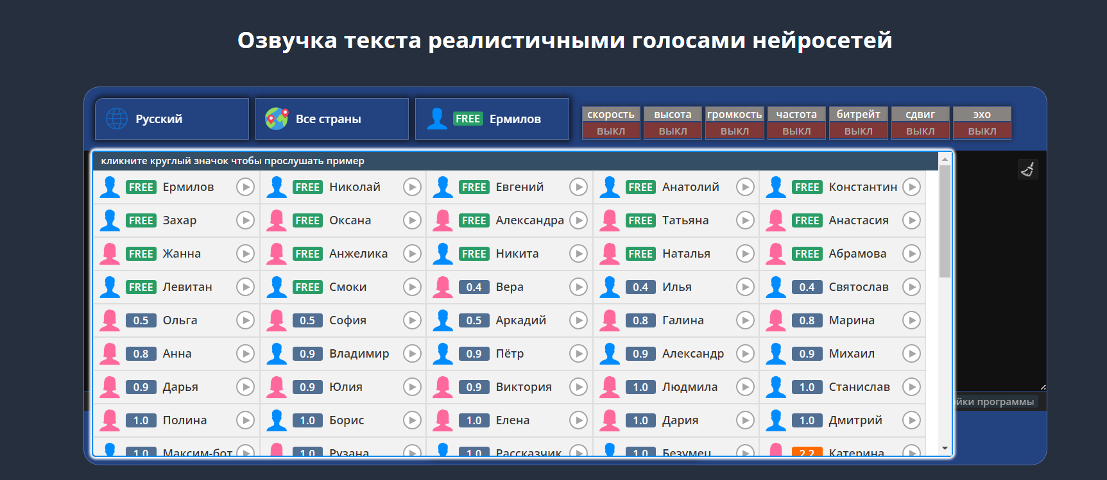
Озвучка голосом
Нужна регистрация

Slide 24
Создание музыки
https://suno.com/

Slide 25
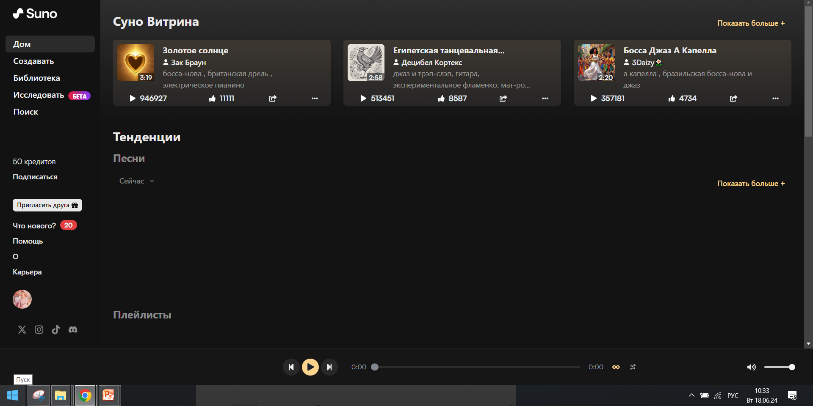
Создание собственных песен
https://suno.com/
Когда регистрируемся, в день можно использовать только 50 кредитов, за одну песню 10 кредитов

Slide 26
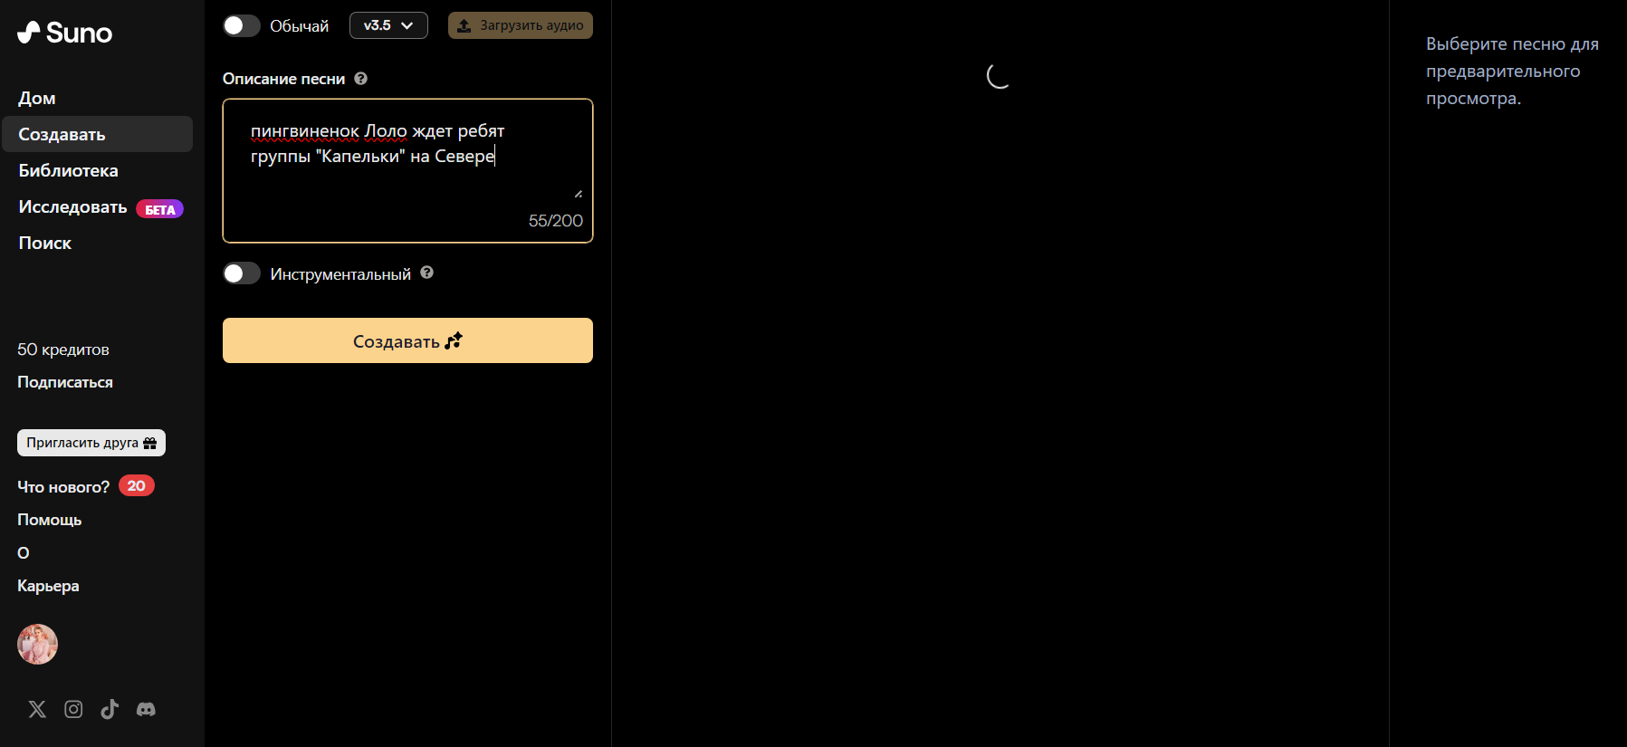
Создание собственных песен
https://suno.com/
1
2

Slide 27
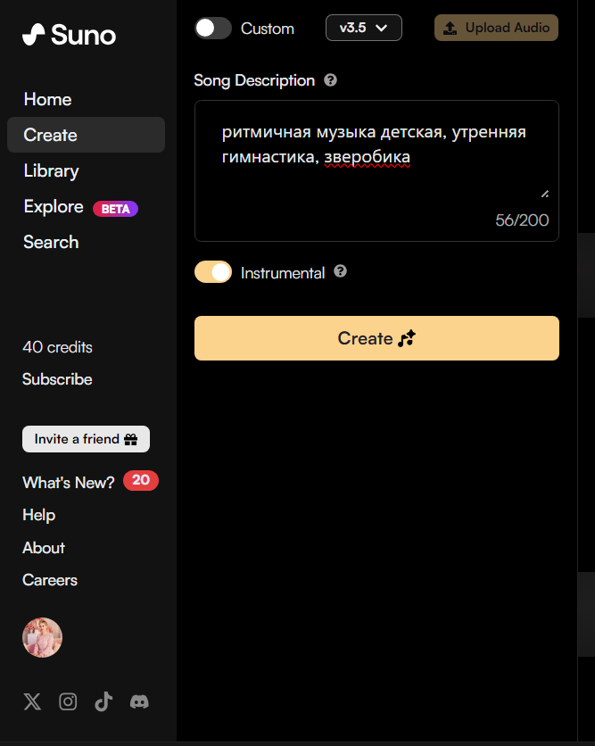
Создание музыки без слов
https://suno.com/

Slide 28
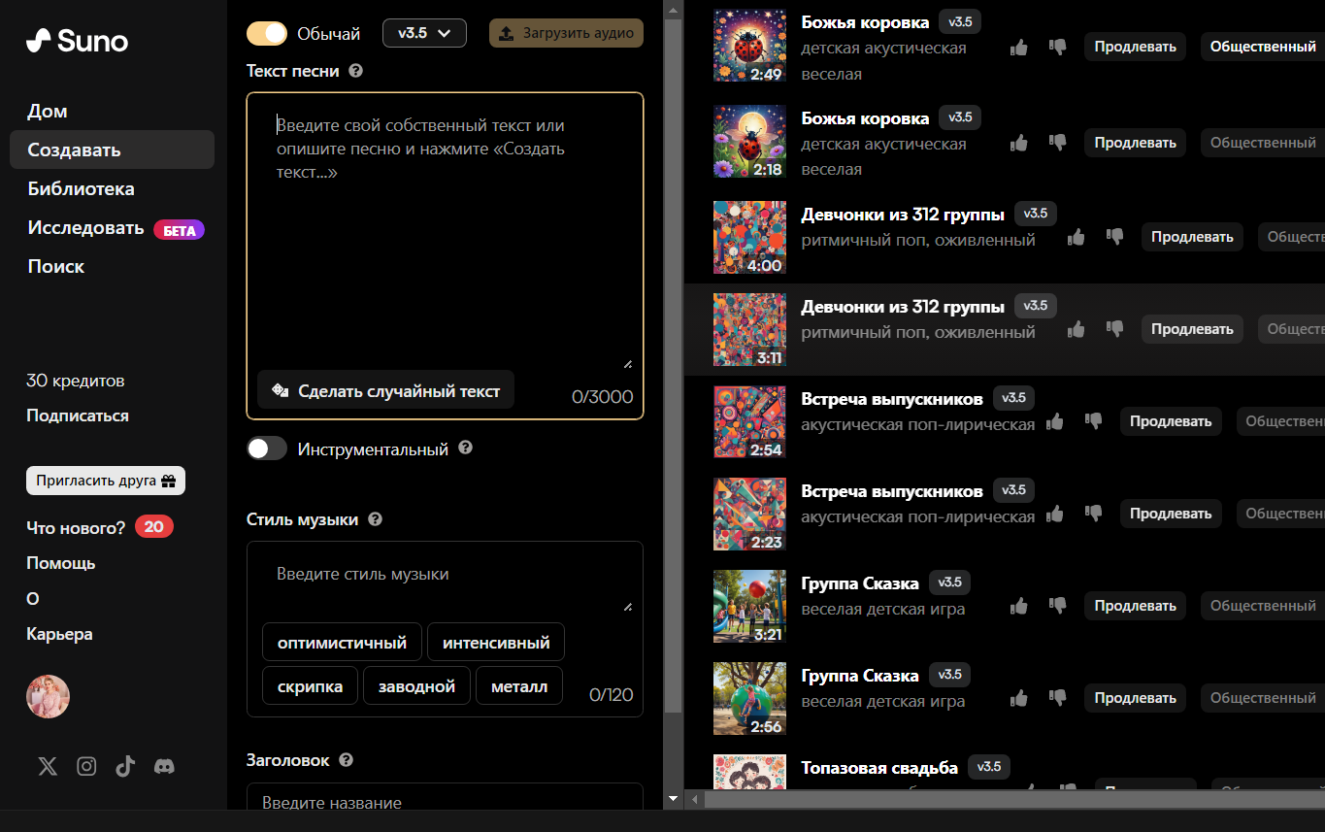
Создание кавер-версии песни

Slide 29
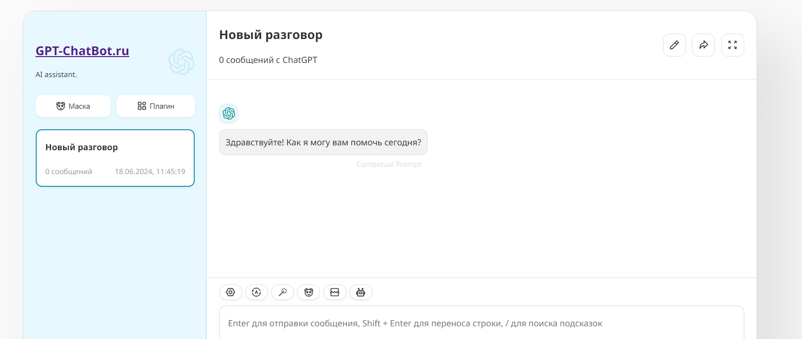
Генерация текста
⦿ ChatGPT - чат-бот, способный генерировать текст, похожий на текст, написанный человеком.
https://gpt-chatbot.ru/

Slide 30
ЦЕЛЬ
РЕЗУЛЬТАТ, К КОТОРОМУ ХОТИМ ПРИЙТИ
Например, я хочу написать сценарий для дошкольников ко дню рождения бабочки» и придумать персонажей.
ЗАДАЧА
ТО, ЧТО ДОЛЖНА СДЕЛАТЬ НЕЙРОСЕТЬ
Например, придумать персонажей сценария ко дню рождения бабочки.
ВСЯ ДОПОЛНИТЕЛЬНАЯ ИНФОРМАЦИЯ, КОТОРАЯ ПОМОГАЕТ УЛУЧШИТЬ ЗАПРОС
Например, целевая аудитория – дошкольники старшей группы, 5 – 6 лет.
КОНТЕКСТ И ДЕТАЛИ
РОЛЬ ПОМОГАЕТ ОПРЕДЕЛИТЬ СТИЛИСТИКУ ОТВЕТА И УРОВЕНЬ ПОГРУЖЕНИЯ
Например, действуй как воспитатель, составь как методист детского сада.
РОЛЬ
ЛИМИТЫ ЛУЧШЕ УСТАНОВИТЬ ЗАРАНЕЕ. ТАКИМ ОБРАЗОМ, ОБЪЁМ ОТВЕТА ДЕЛАЕТСЯ ПРЕДСКАЗУЕМЫМ
Например, уложись на страницу А4, напиши одним абзацем, предложи 10 идей.
ЛИМИТЫ

Slide 31
Я хочу написать сценарий для дошкольников ко дню рождения бабочки и выбираю персонажей. Помоги мне придумать название. Обязательно учти, что целевая аудитория – дошкольники старшей группы 5 – 7 лет.
Представь, что ты воспитатель детского сада.
Предложи 10 идей.

Slide 32
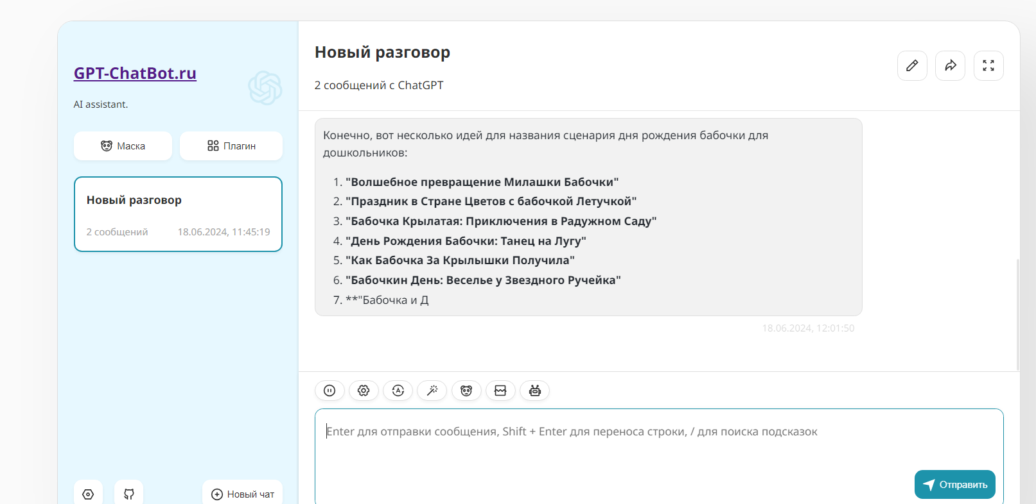

Slide 33
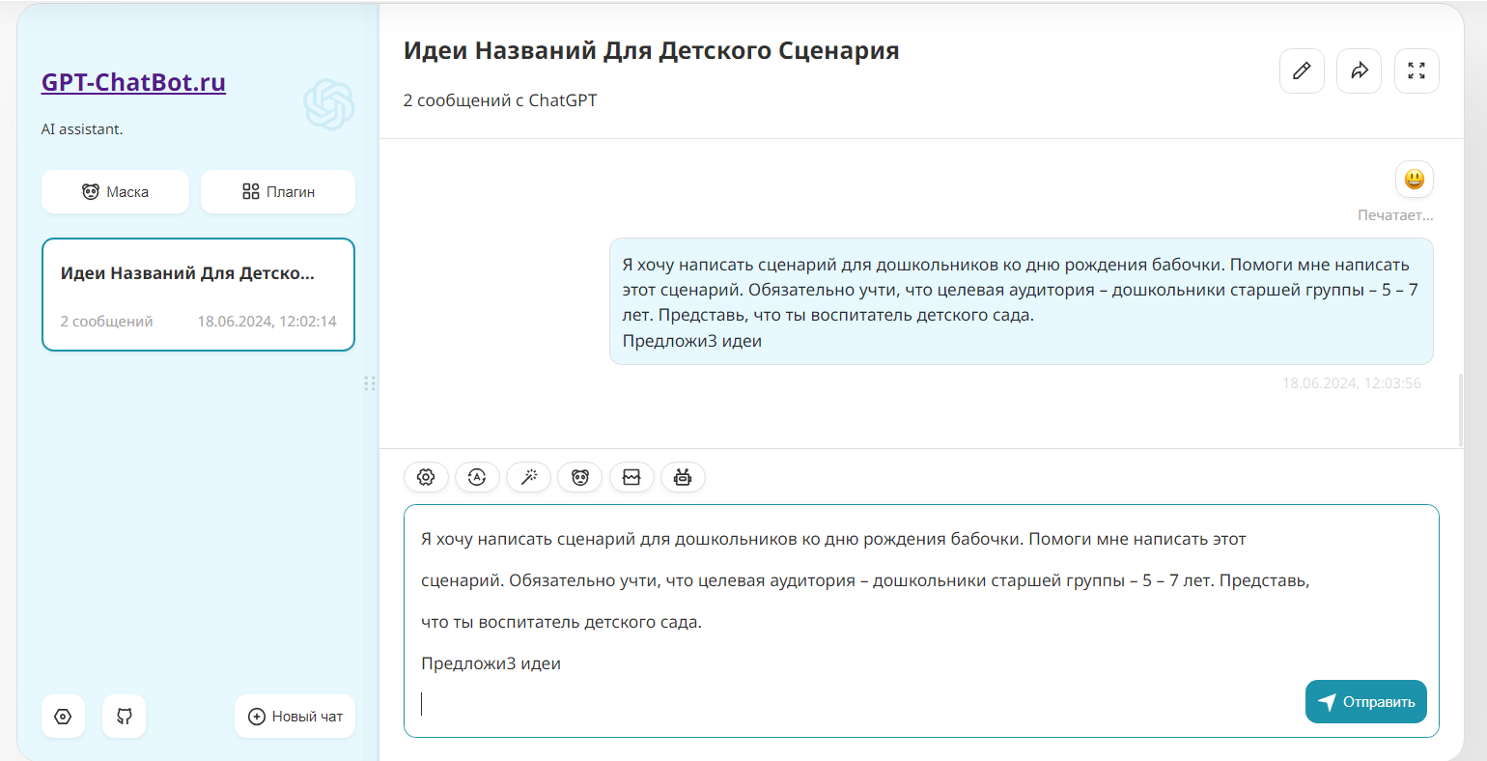
Я хочу написать сценарий для дошкольников ко дню рождения бабочки. Помоги мне написать этот сценарий. Обязательно учти, что целевая аудитория – дошкольники старшей группы 5 – 7 лет.
Представь, что ты воспитатель детского сада.
Предложи 3 идеи.

Slide 35
Я хочу написать сценарий для дошкольников ко дню рождения бабочки. Помоги мне написать этот сценарий. Обязательно учти, что целевая аудитория – дошкольники старшей группы 5 – 7 лет. Представь, что ты воспитатель детского сада.

Slide 36
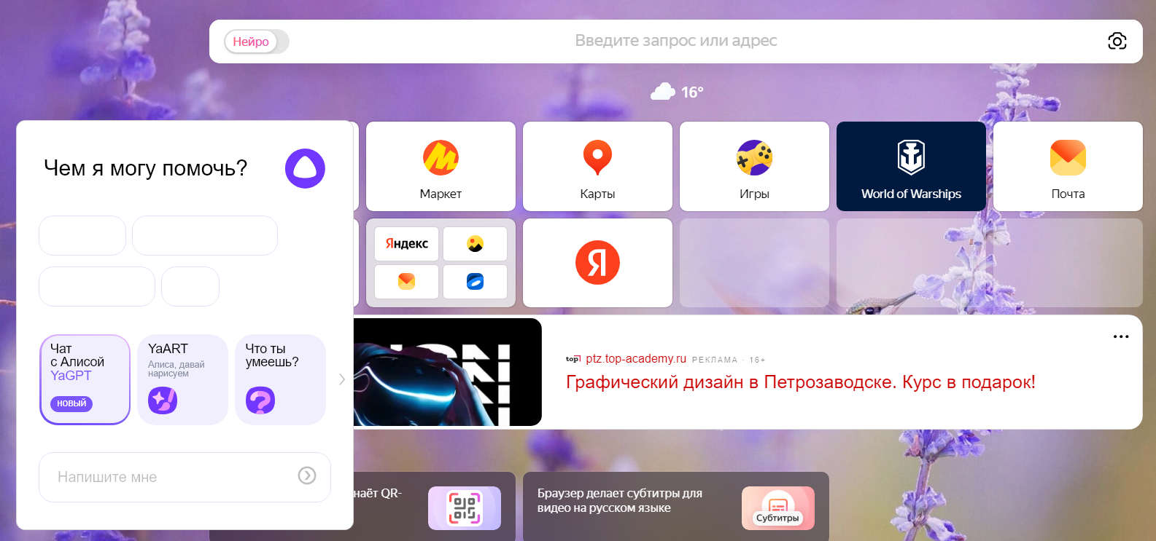
Алиса
Навык «Давай придумаем»

Slide 43
Можно разные промты – запросы писать:
придумай сюжет мультфильма
со сказочными персонажами;
2) какие приёмы я могу использовать во время прогулки с детьми среднего дошкольного возраста;
3) напиши конспект (сценарий) развлечения;
4) придумай, как воспитатель мероприятия с детьми старшего возраста на неделю по теме «Лето».

